Slide 1
NEUTROPENIA FEBRIL
Dra Liane Rapatoni
Docente Colaboradora da Divisão de
Oncologia Clínica
RCM 0456
2019

Slide 2
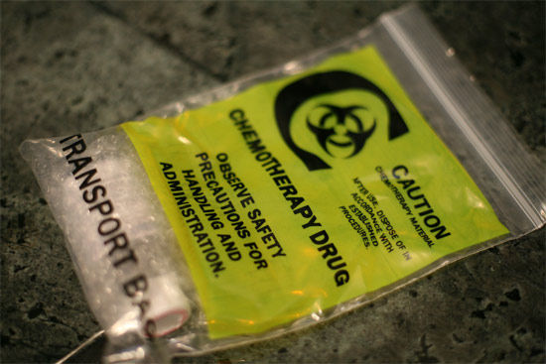
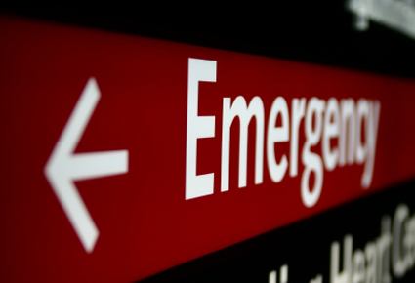
Introdução – Febre no paciente neutropênico
Febre em vigência de neutropenia induzida por quimioterapia.
Causa infecciosa em até 80% dos casos
Responsável por 75% da mortalidade relacionada à QT
Emergência médica

Slide 3
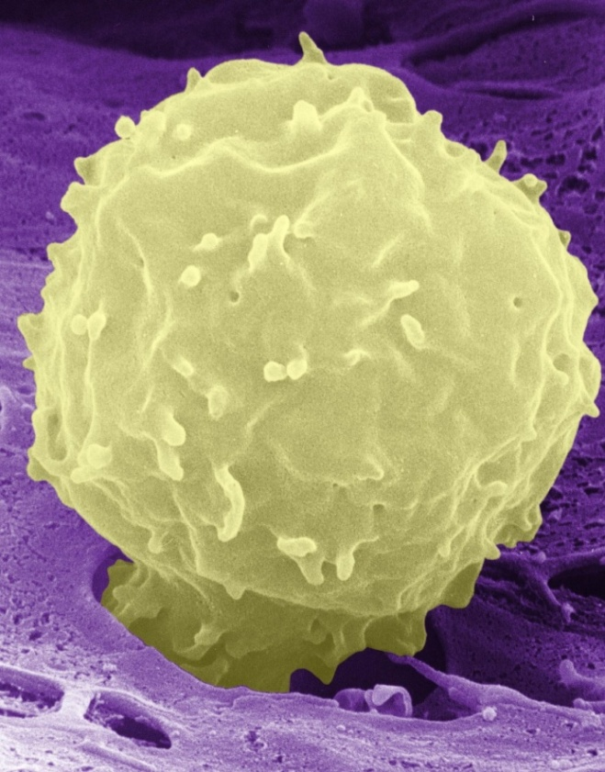
Introdução – Febre no paciente neutropênico
O risco de infecção de importância clínica aumenta quando neutrófilos < 500 e com duração > 7 dias.
Clin Infect Dis. 1997 – atualização: 2011;52(4):e56.
Febre: primeiro e possivelmente o único sinal de infecção até a recuperação.
Supressão do componente mediado por neutrófilos da resposta inflamatória.
Arch Intern Med. 1975;135(5):715.
Início precoce de antibiótico – evitar progressão para sepse e morte

Slide 4
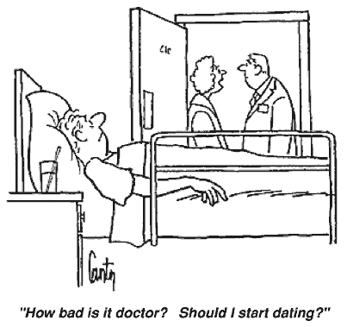
Introdução – Mortalidade
Década de 60 – Até 90%
J Antimicrob Chemother. 2009 May;63
Estudos Atuais – 9,5%
8% tumores sólidos, ~9% linfoma, 14% leucemia
Aumento linear com número de comorbidades:
2,6% (nenhuma comorbidade)
50,6% (5 comorbidades)
Cancer. 2006 May;106(10):2258-66.
Principal Diferença
=
ANTIBIÓTICO EMPÍRICO
Notes:
Patients without any comorbidities had a 2.6 percent risk of dying, compared with 10.3 percent in patients with one comorbidity, 21.4 percent in patients with two comorbidities, 38.6 percent in patients with three comorbidities, and 50.6 percent in patients with four comorbidities.
Mortality, morbidity, and cost associated with febrile neutropenia in adult cancer patients.
Cancer. 2006 May;106(10):2258-66.
At the beginning of the 70's a standard management approach for all febrile neutropenia (FN) episodes was proposed, based on hospitalization and intravenous empirical broad spectrum antibiotic therapy. Widespread use of this approach resulted in a significant reduction in mortality attributable to bacterial infections.
- During the last 10 to 15 years, reappraisal of this standard approach has been done by several research groups who question the benefit of treating all FN patients similarly without taking in to consideration differences in severity of the FN episodes. This reappraisal has led during the 1990s to the development of the concept of high and low risk FN episodes that has been the base for the adoption of selective therapies based on the risk categorization of the individual patient.

Slide 5
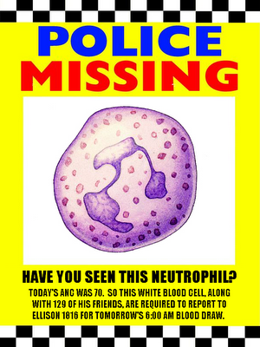
Conceitos importantes

Slide 6
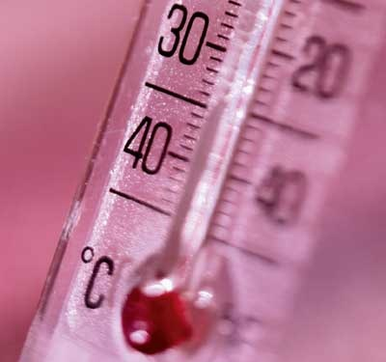
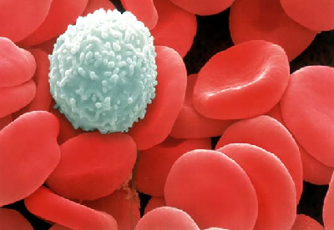
Definições
Febre
T > 38,3 ºC
T > 38 ºC por mais de uma hora
T > 37,9 ºC em duas medidas em 12 horas
* Temperatura Oral, exceto se mucosite
Neutropenia
NΦ < 500 cels/microlitro ou
NΦ <1000 + expectativa de queda em 48h
* “Neutropenia Grave” < 100 ou 500
Clin Infect Dis. 2011;52(4):e56.
Notes:
Sobre o local de medida
Usual: Medida oral em pacientes sem mucosite (Mucosite – elevação na temperatura oral – medida superestimada)
Outros: Membrana timpânica ou medida axilar (21% de subestimação, 38% de superstimação), Retal não é recomendada – risco de trauma de mucosa e translocação bacteriana
J Clin Nurs. 2005;14(5):632.
Clin Infect Dis. 2008;46(12):1859.

Slide 7
Definições
“Síndromes febris neutropênicas”
Infecção com documentação microbiológica
neutropenia febril +
foco de infecção clinicamente evidente (celulite, pneumonita, etc) +
patógeno identificado nas culturas
Infecção com documentação clínica apenas
neutropenia febril + foco clínico – mas sem isolamento de patógeno
Febre de origem indeterminada
Neutropenia febril sem foco clínico e sem isolamento de patógeno
International Immunocompromised Host Society
J Infect Dis. 1990;161(3):397.
Notes:
Sïndrome de Reconstituição Mielóide pode ocorrer – progressão de um foco inflamatório pré-existente ou surgimento de novo foco, coincidindo com a recuperação dos neutróficos
Moreover, treatment successes among patients with solid tumors are more common than among those with hematologic malignancies (82 versus 56 percent)
Patients with unexplained neutropenic fevers have higher rates of treatment success compared with those with documented infections (82 versus 62 percent)

Slide 8
Definições
Identificação do sítio da infecção = ~20-30%
Clin Infect Dis. 2011;52(4):e56.
N Engl J Med. 1993;328(18):1323.
80% das infecções identificadas = patógenos da microbiota endógena
Origin of infection in acute nonlymphocytic leukemia. Significance of hospital acquisition of potential pathogens.
Ann Intern Med. 1972;77(5):707.
Bactérias são as causas infecciosas mais comuns de neutropenia febril
Current trends in the epidemiology of nosocomial bloodstream infections in patients with hematological malignancies and solid neoplasms in hospitals in the United States.
Clin Infect Dis. 2003;36(9):1103
10-25% dos pacientes tem bacteremia documentada
A bacteremia é frequentemente a única evidência de infecção
Clin Infect Dis. 2011;52(4):e56.
Notes:
229

Slide 9
Patogênese

Slide 10
Patogênese
Efeito direto da QT na integridade das barreiras mucosas
Mucosite – ocorre ao longo de todo o TGI
Maior parte dos germes identificados são da flora endógena
Acredita-se que a translocação de bactérias do TGI seja responsável por grande parte dos episódios de NF
Efeito direto da QT no sistema imune
defeitos de fagocitose e quimiotaxia (não apenas diminuição NF)
Falhas nas defesas atribuíveis ao tumor
Trato biliar, respiratório, GI, GU
Obstrução de linfáticos,
Alterações na resposta imune
Pp. em linfomas, leucemias e MM
Notes:
Pacientes em uso de doses elevadas de corticóides apresentam risco elevado para pneumonia por Pneumocystis jiroveci
Tumores de SNC, LLA
Defeitos de células T (ex. Linfomas) – aumento do risco de infeccão por germes intracelulares (ex. M. Tb, cryptococcus, salmonella, listeria),
Produção naormal de anticorpos ou do clearance de imunocomplexos (Ex. MM, LLC) – aumento do risco de infecc’~ao por germes capsulados (strepto pneumoniae, H. influenzae, neisseria meningitidis)

Slide 11
Quais agentes causam Neutropenia Febril?

Slide 12
Patógenos – Bactérias
Gram-Positivas = 76-62%
atualmente a causa mais comum de infecções documentadas
S. epidermidis:
~50% das infecções por gram +
bem menos virulento
Gram-Negativas = 22-14%
Geralmente infecções mais graves e resistentes a antibióticos

Slide 13
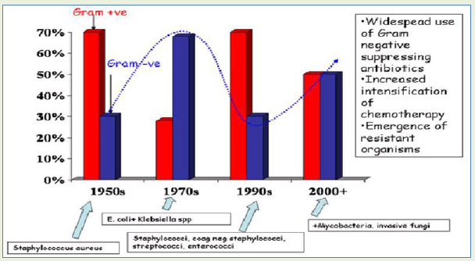
Patógenos – Bactérias
1970 – intensificação dos esquemas de quimioterapia
1990 – antibióticos voltados para gram-negativos, catéteres venosos de longa duração
2000 – emergência de bactérias resistentes a múltiplas drogas

Slide 14
Patógenos – Bactérias
Anaeróbios
não são identificados com frequência (apesar de abundantes no TGI)
acrescentar cobertura empírica se
mucosite necrotizante,
Sinusite,
celulite periodontal,
celulite perirretal,
infecção intraabdominal ou pélvica,
enterocolite neutropênica (tiflite)
Infecções polimicrobianas
Menos comuns, mas frequência parece estar em elevação
Tuberculose
Considerar possível reativação em pacientes de risco epidemiológico

Slide 15
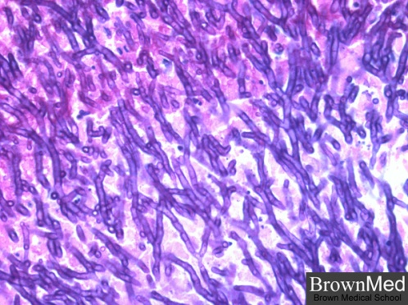
Patógenos – Fungos
Mais comuns em pacientes de alto risco
Em pacientes de baixo-risco são incomuns
risco de infecção fúngica invasiva aumenta com
a duração e gravidade da neutropenia,
número de ciclos de QT
uso prolongado de ATB,
Geralmente identificados como causa de febre recorrente ou persistente
Ocasionalmente podem se apresentar até anteriormente ao início da QT
Reativação de infecções fúngicas endógenas em áreas endêmicas
PB micose,
blastomicose,
histoplasmose
Notes:
Candida – colonização do trato TGI – translocação
Manifestações de Candidemia
Febre
Infecção de cateter venoso central (causa fúngica mais comum)
Nódulos cutâneos eritematosos
Coriorretinite
Abscessos musculares
Candidíase Hepatoesplênica (geralmente subclínica até resolução da neutropenia)
Candida albincans > C. glabratta, C. tropicalis et al.
Se profilaxia com fluconazol: aumenta proporção de Candidas não-albicans
Candidas são a causa fúngica mais comum de infecção associados a cateter venoso central

Slide 16
Patógenos - Vírus
Herpesvírus humanos
são comuns em pacientes de alto risco, mas com prevenção efetiva com profilaxia antiviral
Ann Intern Med. 1983;99(6):773.
Síndromes Clínicas
HSV – Ulcerações da mucosa oral/esofágica, úlceras/vesículas em lábios, genitália, região perianal, encefalite, meningite, mielite, esofagite, pneumonia, hepatite, eritema multiforme, doença ocular
HZV – infecção cutânea (frequentemente disseminado, envolvendo múltiplos dermátomos), pulmonar
Reativação ou primoinfecção de CMV, EBV, HSV6 (particularmente receptores de TMO)
Infecções Respiratórias Virais
tende a coincidir com surtos de vírus respiratórios na população
Notes:
Infecçoes por HSV-1/2 – maioria por reativação de infecções latentes em pacientes soropositivos; a probabilidade de reativação é influenciada pela intensidade do tratamento qt
Ocore em 2/3 dos soropositivos em indução para LMA e TMO (na ausência de profilaxia antviratl)

Slide 17
Abordagem inicial do paciente com neutropenia febril

Slide 18
Abordagem Inicial (EM UM SLIDE!!!)
Reconhecimento de paciente de risco para desenvolvimento de neutropenia febril
História e exame físico dirigidos
Foco, Sinais de Sepse + Estabilização Inicial se necessário
Coleta de Hemograma + culturas, exames gerais
Hemocultura x2 + Guiadas para foco, se houver
Iniciar antibiótico empírico de amplo espectro (GP+GN/Pseudomonas)
Amoxicilina/Clavulanato + Ciprofloxacino
Ceftazidima ou cefepime +/- Vancomicina (Se risco para MRS)
Guiada pelo quadro
Demais exames diagnósticos, conforme necessário
Definição de Risco de Eventos Graves
Instabilidade, comorbidades significativas, expectativa de neutropenia prolongada
Internação ou alta com reavaliação breve
Antibiótico até 48h após resolução N e F
Se febre > 48-72horas de tratamento
Investigação adicional (novas culturas, TC, marcadores para fungos)
troca/acréscimo de antimicrobianos (cobertura para fungos)
Notes:
Antimicrobial therapy of unexplained fever in neutropenic patients--guidelines of the Infectious Diseases Working Party (AGIHO) of the German Society of Hematology and Oncology (DGHO), Study Group Interventional Therapy of Unexplained Fever, Arbeitsgemeinschaft Supportivmassnahmen in der Onkologie (ASO) of the Deutsche Krebsgesellschaft (DKG-German Cancer Society).
TI
Challenges in the treatment of infections caused by gram-positive and gram-negative bacteria in patients with cancer and neutropenia.
AU
Rolston KV
SO
Clin Infect Dis. 2005;40 Suppl 4:S246.

Slide 19
Abordagem Inicial (EM UM SLIDE!!!)
Reconhecimento de paciente de risco de neutropenia febril
História e exame físico dirigidos
Foco, Sinais de Sepse + Estabilização Inicial se necessário
Coleta de Hemograma + culturas, exames gerais
HMC x2 + Guiadas para foco, se houver
Iniciar antibiótico empírico de amplo espectro (GP+GN/Pseudomonas)
Amoxicilina/Clavulanato + Ciprofloxacino
Ceftazidima ou cefepime +/- Vancomicina (Se risco para MRS)
Guiada pelo quadro
Demais exames diagnósticos, conforme necessário
Definição de Risco de Eventos Graves
Instabilidade, comorbidades significativas, expectativa de neutropenia prolongada
Internação ou alta com reavaliação breve
Antibiótico até 48h após resolução N e F
Se febre > 48-72horas de tratamento
Investigação adicional (novas culturas, TC, marcadores para fungos)
troca/acréscimo de antimicrobianos (cobertura para fungos)
Identificação
História
Exame Físico
Definir Risco
Antibiótico
Imagem
Exames Gerais
Notes:
Antimicrobial therapy of unexplained fever in neutropenic patients--guidelines of the Infectious Diseases Working Party (AGIHO) of the German Society of Hematology and Oncology (DGHO), Study Group Interventional Therapy of Unexplained Fever, Arbeitsgemeinschaft Supportivmassnahmen in der Onkologie (ASO) of the Deutsche Krebsgesellschaft (DKG-German Cancer Society).
TI
Challenges in the treatment of infections caused by gram-positive and gram-negative bacteria in patients with cancer and neutropenia.
AU
Rolston KV
SO
Clin Infect Dis. 2005;40 Suppl 4:S246.

Slide 20
Abordagem Inicial
Identificação
História
Exame Físico
Definir Risco
Antibiótico
Imagem
Exames Gerais
Identificar paciente como sendo de risco para neutropenia
entre D10 e D20 da QT
Nadir da QT (<500 NΦ) = 12 a 14 dias (média)
Se previsão > 30min para HMG – iniciar tratamento como NF até confirmação

Slide 21
Abordagem Inicial
Identificação
História
Exame Físico
Definir Risco
Antibiótico
Imagem
Exames Gerais
História dirigida
Sintomas geralmente inespecíficos
Incluir
Data da QT
Histórico de colonizações
uso recente de antibióticos
causas não-infecciosas de febre
tumor não-controlado
transfusão sanguínea

Slide 22
Abordagem Inicial
Identificação
História
Exame Físico
Definir Risco
Antibiótico
Imagem
Exames Gerais
Exame físico
Sinais de sepse/ má-perfusão
Iniciar estabilização imediata
Atenção especial:
Pele
Oroscopia
Períneo
Locais de biópsia e cateteres.
Evitar toque retal
Sinais inflamatórios provavelmente sutis, se presentes.

Slide 23
Abordagem Inicial
Identificação
História
Exame Físico
Definir Risco
Antibiótico
Imagem
Exames Gerais

Slide 24
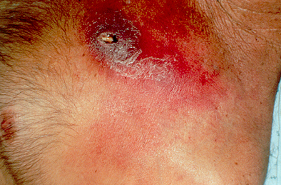
Abordagem Inicial
Identificação
História
Exame Físico
Definir Risco
Antibiótico
Imagem
Exames Gerais
Ectima gangrenoso
Lesão necrótica
Neste caso, devido a P. aeruginosa no sítio de saída de um catéter de Hickman em paciente com leucemia aguda
Pode ocorrer com outras bactérias, como S. aureus
Charles V Sanders, MD. In UptoDate 2012

Slide 25
Abordagem Inicial
Identificação
História
Exame Físico
Definir Risco
Antibiótico
Imagem
Exames Gerais

Slide 26
Abordagem Inicial
Identificação
História
Exame Físico
Definir Risco
Antibiótico
Imagem
Exames Gerais
Exames iniciais
* Nenhum exame deve atrasar o início dos ATB dentro de uma hora da chegada do paciente
Hemograma completo com diferencial
Exames gerais
creatinina, eletrólitos, função hepática
Hemoculturas
Culturas de outros sítios suspeitos
Fezes, urina, escarro
Bióspia de lesões cutâneas

Slide 27
Abordagem Inicial
Identificação
História
Exame Físico
Definir Risco
Antibiótico
Imagem
Exames Gerais
Exames iniciais
* Nenhum exame deve atrasar o início dos ATB dentro de uma hora da chegada do paciente
Hemoculturas
Antes do antibiótico
2 pares, de sítios distintos
Se cateter: 01 amostra de cada via + 01 amostra de sangue periférico
Diferença >2h para positivar sangue periférico em relação ao do catéter = alta sensibilidade para detecção de infecção do cateter
Management of febrile neutropenia: ESMO Clinical Practice Guidelines Annals of Oncology 21 (Supplement 5): v252–v256, 2010

Slide 28
Abordagem Inicial
Identificação
História
Exame Físico
Definir Risco
Antibiótico
Imagem
Exames Gerais
Definição do Risco
“Risco” de evolução desfavorável
piora clínica, morte
Baixo risco
Expectativa de neutropenia < 7 dias
Sem comorbidades
Sem evidência de insuficiência renal ou hepática
Maioria pacientes em QT por tumor sólido
Alto risco
Maioria pacientes com neoplasia hematológicas
Klastersky et al. J Clin Oncol 2000; 18:3038
Infectious Diseases Society of America 2011
ASCO 2013
= ATB VO + reavaliação ambulatorial
= internação + ATB EV

Slide 29
Abordagem Inicial
Identificação
História
Exame Físico
Definir Risco
Antibiótico
Imagem
Exames Gerais
Antibiótico empírico
amplo espectro
Gram positivos = mais comuns
Gram negativos = mais virulentos
ação contra Streptococcus e Pseudomonas
Dose cheia
Até 60 minutos da chegada
preferência sobre procedimentos diagnósticos

Slide 30
Abordagem Inicial
Identificação
História
Exame Físico
Definir Risco
Antibiótico
Imagem
Exames Gerais
Antibiótico empírico
Baixo Risco =
Amoxicilina-Clavulanato + cipro/levo/ofloxacino
Alto Risco =
Ceftazidima ou Cefepime
Piperacilina/tazobactam
Meropenem ou Imipenem

Slide 31
Abordagem Inicial
Identificação
História
Exame Físico
Definir Risco
Antibiótico
Imagem
Exames Gerais
Exames de Imagem
geralmente indicados apenas se sítio é considerado suspeito pela história ou exame
seios da face, tórax, abdome
RX TORAX
Se sintomas respiratórios
Velamentos podem não ser observados se neutropenia profunda, mesmo se foco for infecção pulmonar
Repetir se piora clínica
TC TORAX inicial
pode ser considerada, se alto risco
Guidelines não recomendam
Notes:
TC Abdome
Se sintomas abdominais
Espessamento de alças intestinais pode ser visto em enterocolite neutropênica
Quadro mimetiza apendicite
Reforçam diagnóstico presença de mucosite e uso prévio de antibióticos
Abscessos são raros

Slide 32
Abordagem Inicial
Identificação
História
Exame Físico
Definir Risco
Antibiótico
Imagem
Exames Gerais
“RX de torax?! Não seria melhor pedir uma TC...?”
Pacientes neutropênicos febris, com febre de origem indeterminada mantida após 48 horas de tratamento baixo e alto-risco
Randomização para TC ou RX
TC Tórax Alta resolução detectou pneumonia em >50% dos pacientes com RX tórax normal no mesmo período
Ganho de 5 dias no diagnóstico, sem mudança de desfecho
Pneumonia in febrile neutropenic patients and in bone marrow and blood stem-cell transplant recipients: use of high-resolution computed tomography.
J Clin Oncol. 1999;17(3):796.

Slide 33
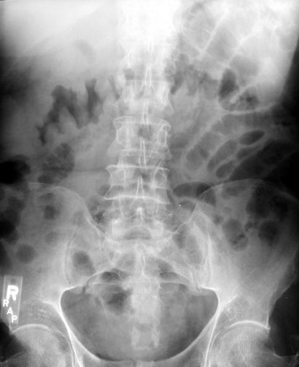
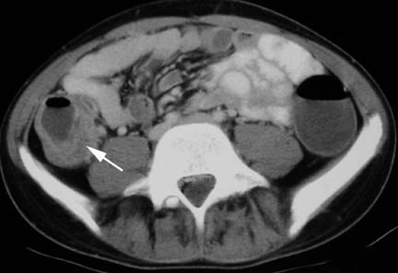
Abordagem Inicial
Identificação
História
Exame Físico
Definir Risco
Antibiótico
Imagem
Exames Gerais
TC Abdome
Se sintomas abdominais
Espessamento de alças intestinais pode ser visto em enterocolite neutropênica
Abscessos são raros

Slide 34
Avaliação Inicial - O que esperar?
Na admissão:
45% = critérios para sepse
2-5% = indicação de cuidados intensivos
Cancer-associated neutropenic fever: clinical outcome and economic costs of emergency department care.
Oncologist. 2007;12(8):1019.
Atraso no início dos antibióticos:
Implica em mortalidade de até 70%
N Engl J Med. 1971;284(19):1061.
.
Confirmação laboratorial da neutropenia + culturas + início de ATB dentro da meta de uma hora pode ser difícil
Apenas 26% dos pacientes, em centros no UK
Br J Haematol. 2011;153(6):773..
Notes:
The most common reasons for failure to comply with this time frame have included failure to administer the initial dose of the empiric antibacterial regimen until the patient has been transferred from the emergency department to the inpatient ward, prolonged time between arrival and clinical assessment, lack of awareness of the natural history of neutropenic fever syndromes and their evolution to severe sepsis or shock, failure of the emergency department to stock the appropriate antibacterial therapy, and neutropenic fever protocols not being readily available in the emergency department for quick reference

Slide 35
Preciso internar todo mundo?

Slide 36
Risco de eventos graves
* Mais de uma forma de definição de risco.
Mas, genericamente...
Baixo Risco
Expectativa de neutropenia por menos de 7 dias
Sem comorbidades
Sem evidência de insuficiência renal ou hepática
Inclui a maior parte dos pacientes em QT por tumores sólidos; bem estudado em estudos randomizados;
Klastersky et al. J Clin Oncol 2000; 18:3038
Infectious Diseases Society of America 2011
ASCO 2013

Slide 37
Risco de eventos graves
Alto risco = Qualquer dos fatores
Expectativa de neutropenia > 7 dias
Comorbidades significativas
Evidência de insuficiência renal ou hepática significativa
AST ou ALT > 5x LSN
Clearance Creatinina < 30ml/min
Sintomas neurológicos, alteração do nível de consciência
Sintomas gastrointestinais
dor abdominal, náusea, vômito, diarréia
mucosite > Grau 1 (interfere com a deglutição)
Infiltrado pulmonar novo, hipoxemia
Infecção de cateter intravascular
Uso de alentuzumabe < 2meses
Doença oncológica não controlada
Klastersky et al. J Clin Oncol 2000; 18:3038
Infectious Diseases Society of America 2011
ASCO 2013

Slide 38
Risco de eventos graves
Escore da MASCC (Multinational Association for Suportive Care in Cancer)
J Clin Oncol. 2000 Aug;18(16):3038-51.
Notes:
Klastersky J, Paesmans M, Rubenstein EB, et.al. The Multinational Association for Supportive Care in Cancer risk index: A multinational scoring system for identifying low-risk febrile neutropenic cancer patients. J Clin Oncol. 2000 Aug;18(16):3038-51.
RESULTS: On the derivation set (756 patients), predictive factors were a burden of illness indicating absence of symptoms or mild symptoms (weight, 5; odds ratio [OR], 8.21; 95% confidence interval [CI], 4.15 to 16.38) or moderate symptoms (weight, 3; OR, 3.70; 95% CI, 2.18 to 6.29); absence of hypotension (weight, 5; OR, 7.62; 95% CI, 2.91 to 19.89); absence of chronic obstructive pulmonary disease (weight, 4; OR, 5. 35; 95% CI, 1.86 to 15.46); presence of solid tumor or absence of previous fungal infection in patients with hematologic malignancies (weight, 4; OR, 5.07; 95% CI, 1.97 to 12.95); outpatient status (weight, 3; OR, 3.51; 95% CI, 2.02 to 6.04); absence of dehydration (weight, 3; OR, 3.81; 95% CI, 1.89 to 7.73); and age less than 60 years (weight, 2; OR, 2.45; 95% CI, 1.51 to 4.01). On the validation set, a Multinational Association for Supportive Care in Cancer risk-index score>/= 21 identified low-risk patients with a positive predictive value of 91%, specificity of 68%, and sensitivity of 71%.

Slide 39
Antibióticos

Slide 40
Antibioticoterapia Ambulatorial
Condições:
Internação se:
Paciente motivado e aderente
Suporte 24h-7d
Fácil acesso a serviço médico de urgência em caso de piora
Recursos e pessoal treinado
Reavaliação diária
Contato telefônico
Sinais vitais e aceitação oral
Reavaliação clínica em 48 h
Persistência febre > 2 dias,
culturas com germe insensível
intolerância à medicação via oral
piora clínica/novos sintomas
Atenção: “sd. da reconstituição mielóide”
20% dos casos com tratamento inicial ambulatorial necessitam internação na evolução
ESMO, 2010
*Rolston et al - Clin Infect Dis 2005 Supl

Slide 41
Antibioticoterapia Ambulatorial
* Baixo Risco E com condições de seguir tratamento
Escolha = Amoxicilina/Clavulanato + cipro ou levo ou ofloxacino
Alergia a penicilina = Substituir por Clindamicina ou cefixime
Fluoroquinolona monodroga = menos estudado, mas aceitável
A double-blind comparison of empirical oral and intravenous antibiotic therapy for low-risk febrile patients with neutropenia during cancer chemotherapy.
N Engl J Med. 1999;341(5):305.
Meta-Análise 8 trials, 857 episódios de NF
Randomizados para amoxi/clavu + Cipro X regimes EV
Sem associação entre a via de administração e falha terapêutica
RR 0.93, 95% CI 0.65-1.32
:
Notes:
Antimicrobial therapy of unexplained fever in neutropenic patients--guidelines of the Infectious Diseases Working Party (AGIHO) of the German Society of Hematology and Oncology (DGHO), Study Group Interventional Therapy of Unexplained Fever, Arbeitsgemeinschaft Supportivmassnahmen in der Onkologie (ASO) of the Deutsche Krebsgesellschaft (DKG-German Cancer Society).

Slide 42
Antibioticoterapia Ambulatorial
Modificação da terapia conforme foco presumido
Pneumonia: acrescentar macrolídeo
Cobertura de Legionella, Mycoplasma
Pneumocistis jerovecii: acrescentar SMT/TMP
Suspeita: taquipnéia, dessaturação rápida, uso prévio de corticódes
Lesões vesiculares: acrescentar aciclovir
Notes:
Antimicrobial therapy of unexplained fever in neutropenic patients--guidelines of the Infectious Diseases Working Party (AGIHO) of the German Society of Hematology and Oncology (DGHO), Study Group Interventional Therapy of Unexplained Fever, Arbeitsgemeinschaft Supportivmassnahmen in der Onkologie (ASO) of the Deutsche Krebsgesellschaft (DKG-German Cancer Society).

Slide 43
Antibioticoterapia em Pacientes Internados
* Alto Risco ou profilaxia prévia com quinolonas
Ceftazidima ou Cefepime ou
Piperacilina/tazobactam ou
Imipenem ou Meropenem
Adicionar em casos selecionados:
Aminoglicosídeos
Vancomicina
Troca do ATB em casos selecionados
Linezolida
Daptomicina
Poliximina/Colisitina
TIgeciclina
Notes:
Antimicrobial therapy of unexplained fever in neutropenic patients--guidelines of the Infectious Diseases Working Party (AGIHO) of the German Society of Hematology and Oncology (DGHO), Study Group Interventional Therapy of Unexplained Fever, Arbeitsgemeinschaft Supportivmassnahmen in der Onkologie (ASO) of the Deutsche Krebsgesellschaft (DKG-German Cancer Society).

Slide 44
Antibioticoterapia em Pacientes Internados
Adição de Aminoglicosídeos
complicações, bacteremia, neutropenia prolongada, suspeita de resistência
Adição de Vancomicina
* Adição a terapia inicial produz maior toxicidade, sem benefício clínico
Aoun et al. ACP J Club 2006; 144:3
Cateter infectado
Hipotensão = sinais de sepse grave
Quinolonas usadas previamente
Mucosite Grave
Cultura positiva para Coco Gram+ ou Infecção Cutânea
Deterioração clínica ou febre persistente
Notes:
Antimicrobial therapy of unexplained fever in neutropenic patients--guidelines of the Infectious Diseases Working Party (AGIHO) of the German Society of Hematology and Oncology (DGHO), Study Group Interventional Therapy of Unexplained Fever, Arbeitsgemeinschaft Supportivmassnahmen in der Onkologie (ASO) of the Deutsche Krebsgesellschaft (DKG-German Cancer Society).

Slide 45
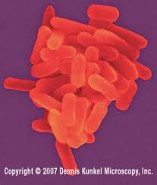
Antibioticoterapia em Pacientes Internados
Germes Resistentes
Considerar troca precoce de ATB se suspeita
perfil da instituição
culturas prévias do paciente
MRSA
Linezolida, Vancomicina ou Daptomicina
VRE
Linezolida ou Daptomicina
GN ESBL
Carbapenêmicos
KPC
Poliximina/Colisitina ou TIgeciclina
Notes:
Antimicrobial therapy of unexplained fever in neutropenic patients--guidelines of the Infectious Diseases Working Party (AGIHO) of the German Society of Hematology and Oncology (DGHO), Study Group Interventional Therapy of Unexplained Fever, Arbeitsgemeinschaft Supportivmassnahmen in der Onkologie (ASO) of the Deutsche Krebsgesellschaft (DKG-German Cancer Society).

Slide 46
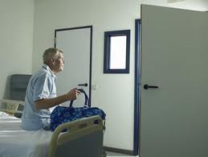
Antibioticoterapia – Monitorização
Monitorização
resolução da febre e dos focos infecciosos
Tempo mediano para defervescência
Alto risco: 5 dias (mantida por 4-5 d)
Baixo risco : 2 dias (mantida por 2-3d)
Febre resolvida – Tempo do tratamento adicional
Se evidência clínica ou microbiológica do foco
Manter conforme sítio
Considerar transicionar para V.O. e alta se paciente bem
Se febre de origem indeterminada
Manter por 7 dias – se NΦ ainda < 500
Manter por 02d – se NΦ já > 500
Notes:
Antimicrobial therapy of unexplained fever in neutropenic patients--guidelines of the Infectious Diseases Working Party (AGIHO) of the German Society of Hematology and Oncology (DGHO), Study Group Interventional Therapy of Unexplained Fever, Arbeitsgemeinschaft Supportivmassnahmen in der Onkologie (ASO) of the Deutsche Krebsgesellschaft (DKG-German Cancer Society).

Slide 47
“A Febre não passa. E agora?”

Slide 48
Evolução Desfavorável
Febre > 72-96h
Tempo mediano para defervescência 5d (alto risco) e 2d (baixo risco)
Exceção: Staphylo coagulase-negativo – demoram mais para responder
Exames
Repetir culturas;
Repetir/ampliar exames de imagem
TC tórax, seios da face
TC Abdome superior (suspeita da candidíase hepatoesplênica)
Broncoscopia, lavado brônquico
Exames específicos para fungos
Medicação
Troca do antibiótico – se paciente instável
Adicionar antifungico – se alto risco

Slide 49
Evolução Desfavorável - Avaliação de Infecção Fúngica
Marcadores fúngicos séricos
Galactomanana – Aspergillus
Beta-D-Glucano – Aspergillus, Candida
Sensibilidade semelhante a culturas, para fungemia
Clin Infect Dis. 2012 May;54(9):1240-8. Epub 2012 Mar 19.
Hemocultura para fungos
Sensibilidade razoável para infecção disseminada
Baixa sensibilidade para infecções profundas invasivas
Combinação RT-PCR + Cultura = Sensibilidade 98%
Clin Infect Dis. 2012 May;54(9):1240-8. Epub 2012 Mar 19.
Biópsia de sítios com suspeita clínica (seios da face, broncoscopia)
Documentação da Infecção nem sempre possível
Resolução da febre ocorre em 40 a 50% dos paciente que recebem terapia antifúngica (sem prova de infecção oculta)
Sugar et al. Arch Intern Med 1990; 150:2258
Notes:
Performance of Candida real-time polymerase chain reaction,β-D-glucan assay, and blood cultures in the diagnosis of invasive candidiasis.
A study compared the performance of a newer real-time PCR assay, the beta-D-glucan assay, and blood cultures for diagnosing invasive candidiasis in 55 patients with invasive candidiasis (17 with candidemia, 33 with deep-seated candidiasis, and 5 with both) and 73 hospitalized controls [18].
Profunda - The PCR assay was more sensitive than the beta-D-glucan assay for diagnosing invasive candidiasis (80 versus 56 percent) but had comparable specificity (70 versus 73 percent).
In patients with invasive candidiasis, the sensitivity of blood cultures combined with PCR or the beta-D-glucan assay was 98 and 79 percent, respectively. Thus, these two non-culture-based assays, when combined with blood cultures, have the potential to increase the sensitivity of culture methods for invasive candidiasis
Candidemia - The PCR assay and the beta-D-glucan assay had similar sensitivity for candidemia, but PCR was more sensitive for deep-seated candidiasis (89 versus 53 percent). Both PCR and the beta-D-glucan assay were more sensitive than blood cultures among patients who had invasive candidiasis.

Slide 50
Evolução Desfavorável – Cobertura para fungos
Terapia Antifúngica Empírica Inicial
Anfotericina B ou Caspofungina ou Voriconazol
Racional: ação contra Candida sp e Aspergillus sp
Fluconazol
Aceitável como terapia inicial, desde que
paciente de baixo risco para aspergilose invasiva
Baixos índices de Candidas resistentes a azóis na instituição
Tempo de tratamento
Até resolução da neutropenia
Pelo menos por 14 dias se infecção fúngica provada

Slide 51
Filgrastima e profiláticos

Slide 52
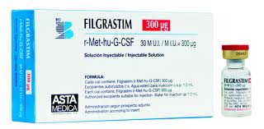
Fatores estimuladores de Colônia
CSF Não são indicados de rotina na neutropenia febril
Redução discreta no tempo de Neutropenia e Internação
Sem benefício de mortalidade
Clark et al. J Clin Oncol 2005; 23:4198
Indicações (considerar)
Paciente grave
Expectativa de duração prolongada de neutropenia
Clark et al. J Clin Oncol 2005; 23:4198
Como Profilaxia de NF
Risco antecipado de NF do esquema de QT > 20%
Prevenção de segundo episódio de NF
Notes:
Solid tumor and lymphoma patients receiving chemotherapy who have a history of previous hepatitis B virus infection are at risk of reactivation with a flare of hepatitis that may potentially result in hepatic failure [54]. Patients with elevated circulating hepatitis B DNA or detectable levels of circulating hepatitis B surface antigen (HBsAg) are at particular risk. Those who have been infected and who have cleared the virus from the circulation and who have developed antibody to HBsAg or to hepatitis B core antigen are also at risk. Antiviral prophylaxis should be considered for such patients at risk for reactivation; when used, antiviral prophylaxis should be started one week before chemotherapy begins and continued for at least six months after the completion of chemotherapy [7,54]. This strategy can reduce the risk for reactivation from 24 to 53 percent to 0 to 5 percent [55]. The choice of agent is discussed in detail separately. (See "Hepatitis B virus reactivation associated with immunosuppression".)
Colony stimulating fac

Slide 53
Outras profilaxias
Fluoroquinona
diminui neutropenia febril e infecção invasiva por gram negativo
Guidelines não-recomendam
Podem ser considerados, em pacientes de alto risco, NUNCA em pacientes de baixo risco
NNT elevado, risco de resistência, custo e efeitos adversos do antibiótico não suplantam benefícios do tratamento empírico
N Engl J Med. 2005;353(10):1052.
Antifungicos
não recomendados salvo se risco de neutropenia grave (<100 ASCO/IDSA, <500 outros guidelines) > 7d
Pneumocistose
não recomendado para baixo risco
Aciclovir
rotina apenas em pacientes de alto risco (LA, TMO)
Vacina para Influenza
para todos os pacientes (pelo menos 2 sem pós QT, 7 dias antes do próximo ciclo) e familiares

Slide 54
Obrigada!

